Slide 1
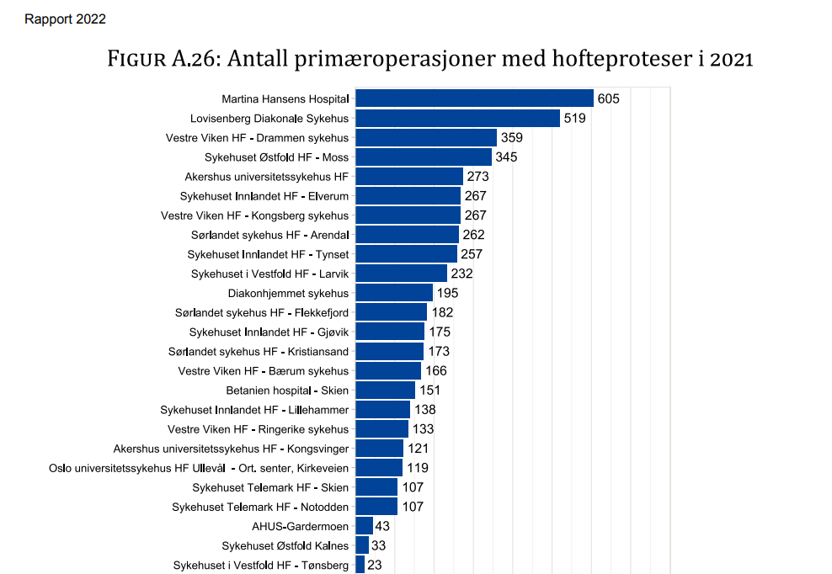

Slide 3

Preoperativ forberedelse
Forundersøkelse (sykepleier, fysioterapeut, anestesi)
Fysioterapeut/informasjonsbrosjyre
”Røntgen bekken” (kalibreringsbilde)+ aktuell hofte
Innkomstprøver, SR, CRP, blodgruppe/rhesus, screening
Urin stix (ikke nødvendig hvis ikke symptomer)

Slide 4
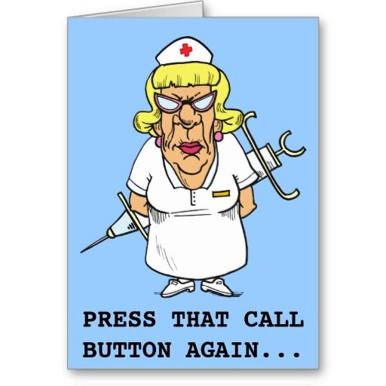
Forberedelser av pasient til operasjon
Sjekkliste for god praksis
Sjekke hudstatus
  Ren – preoperativ rengjøring/dusj
  Eksem el.l
  Akne
  Kontaktallergier
Sjekke tannstatus
  Peridontitt
  Andre infeksjoner i munnhule
Sjekke andre infeksjoner
  Urinveisinfeksjoner
  Annet?
Merke operasjonsområde
Venekanyle

Slide 5
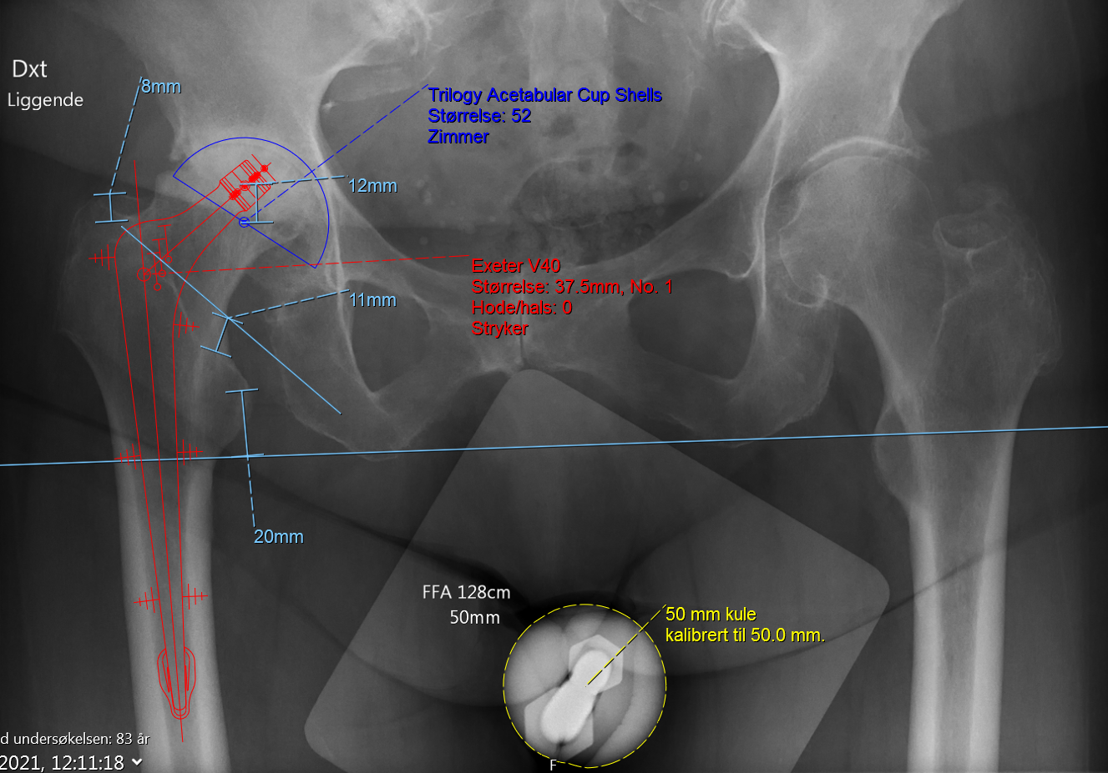
Preoperativ planlegging

Slide 6
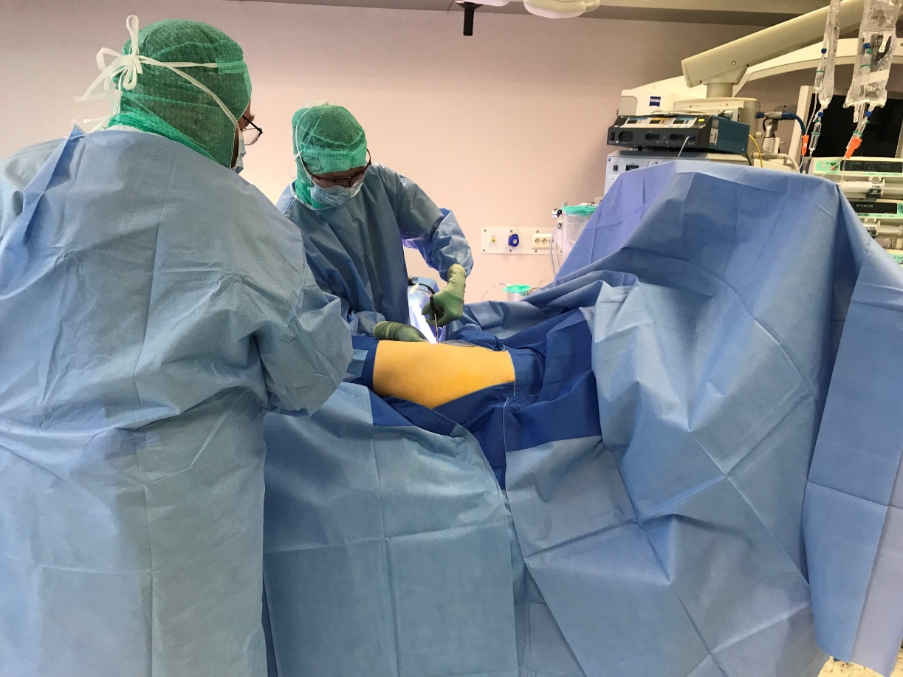
Operasjonsstua - preop.
Foleykateter
Overvåkningsutstyr
Diatermiplate
Legge pasienten i sideleie
Huddesinfeksjon med Klorhexidin 5%

Slide 7
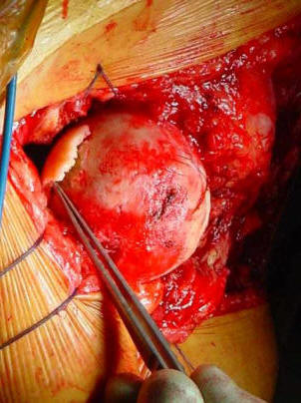
Operasjonsteknisk
Spinalanestesi
1,5-2 timer operasjonstid
Tilgang til hofteleddet
Blødning (Cyklokapron)
Ikke dren

Slide 8
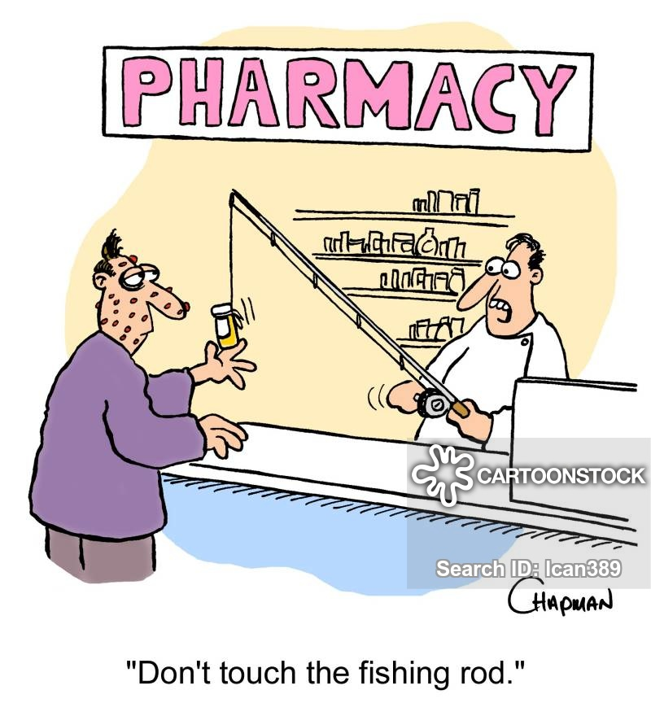
Infeksjonsprofylakse
Preoperativt
  sanere uvi, tenner, luftveier
Peroperativt
  trafikk, antall personer, laminær flow
Antibiotika
  tid (20 min preop),
  Cefazolin 2 g x 4, (4 doser)
  Antibiotikaimpregnert sement

Slide 9
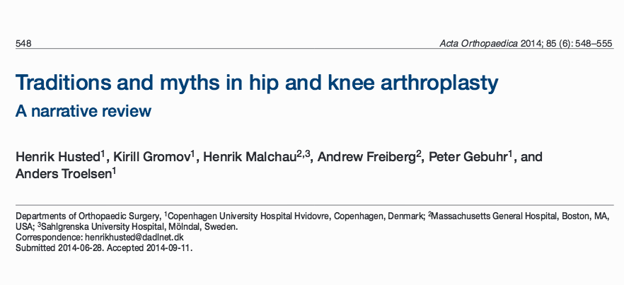
Myter og tradisjoner

Slide 10

Anbefalinger
Preop:
Hårfjerning, urinprøve, drape, oppvarming av operasjonsstue→ Ingen effekt
Perop:
Romdrakt, urinkateter, tourniket! (TKA)→ Ingen effekt
Postop:
Ingen evidens for restriksjoner i mobilisering
NSAID, flyreise og tidlig mobilisering kan tillates
Transfusjonsgrense 7.5-8.0 tolereres godt

Slide 11
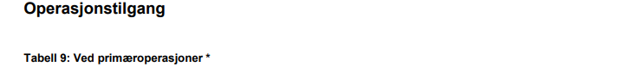
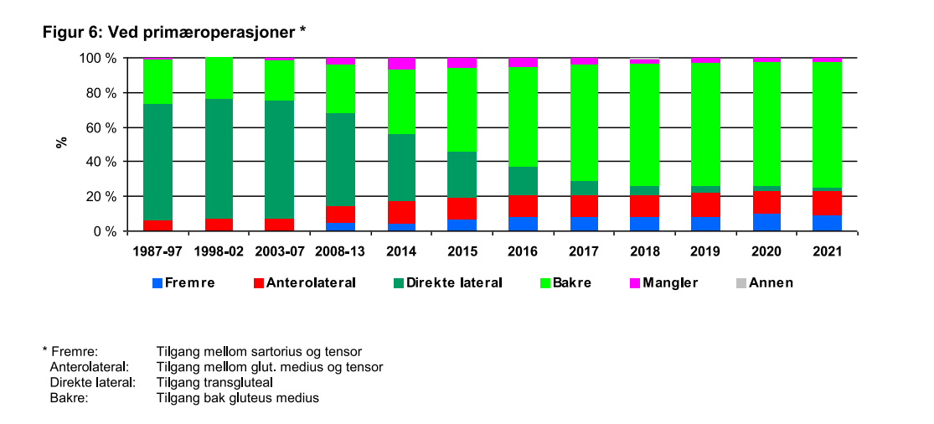

Slide 12
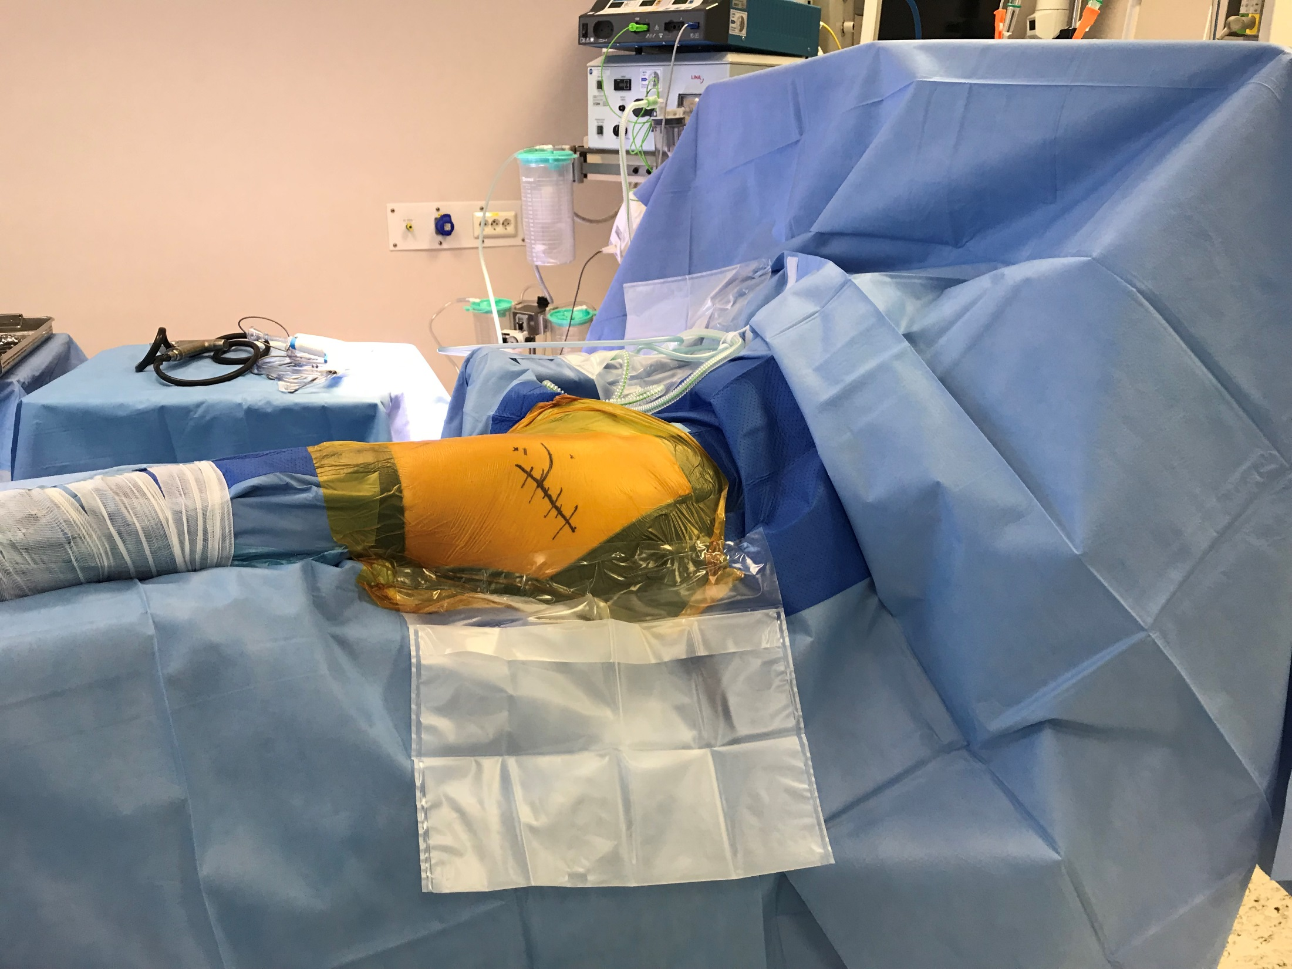

Slide 13
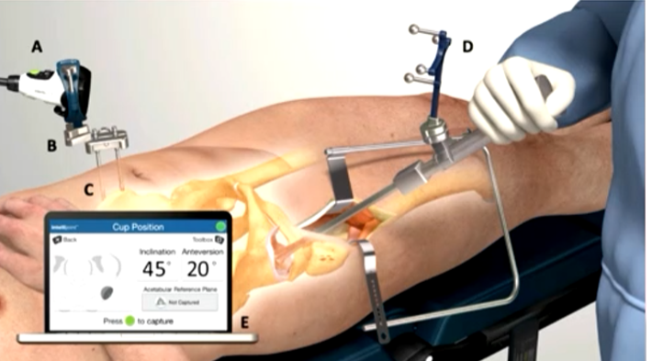
CAS – Computer Assisted Surgery
High tech
Kostnadsgevinst?
Helseøkonomi?

Slide 14
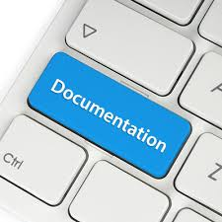
Observasjon
Postoperativ avdeling 1 døgn
Respirasjon/O2-metning
Blødning/hevelse
Tp., puls og blodtrykk

Slide 15
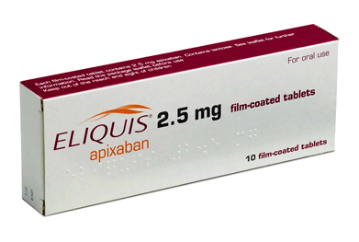
Post operativt
Fragmin 5000 IE sc./Klexane 40mg x 1 på sykehuset
Peroral behandling etter utskrivelse (DOAK) totalt 10 dager p.o.
Kun acetylsalicylsyre tilstrekkelig? (Ja)

Slide 16
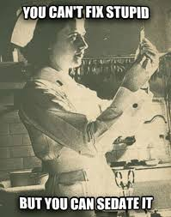
Viktig å oppdage komplikasjoner
Sårinfeksjon
Blødning
Hjerte-/lungesvikt
Decubitus
DVT/lungeemboli
UVI
Pneumoni

Slide 17
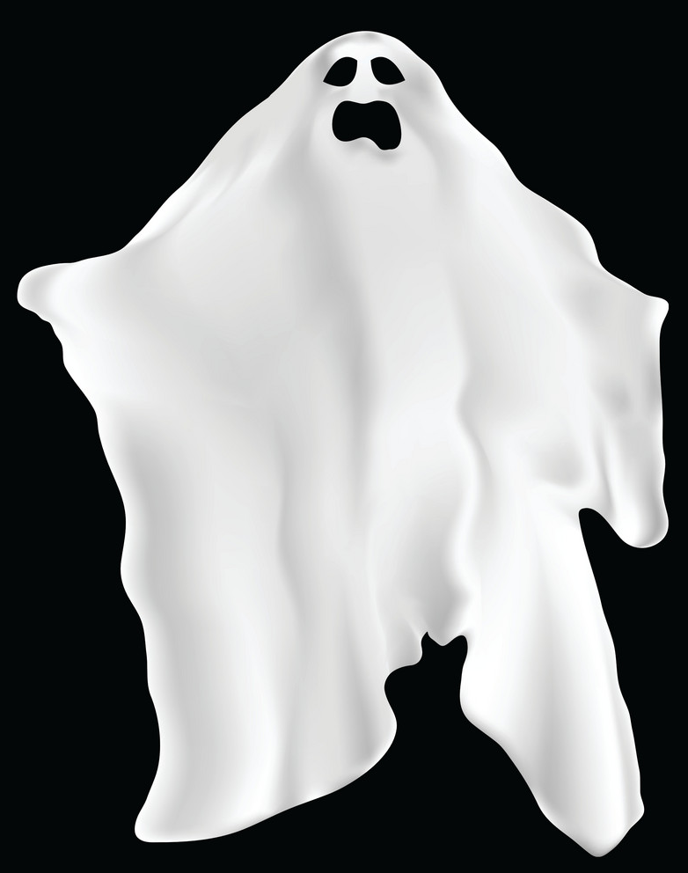

Infeksjoner! 1(-2)%

Slide 18
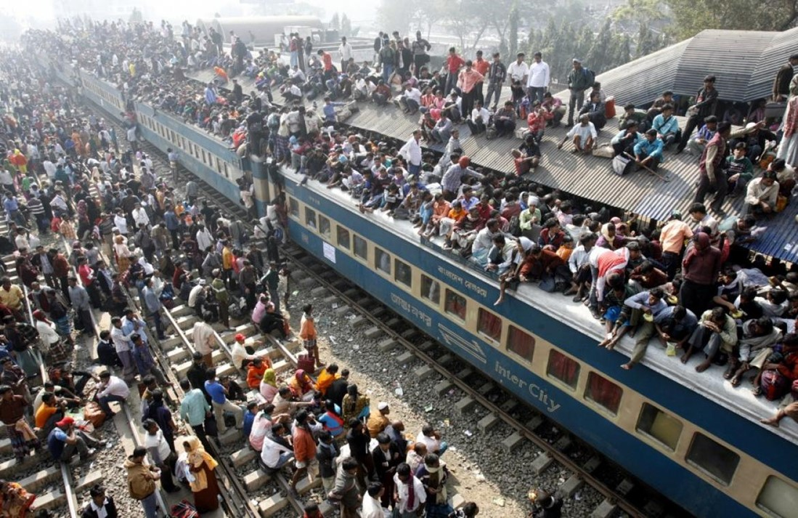
Proteseinfeksjon
Kontaminering peroperativt
  personalet
  op.stueluft
  pasienten selv
Hematogen spredning
Problem: Biofilmdannelse
Multiresistente bakterier

Slide 19
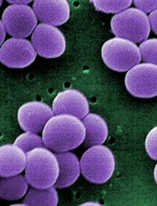
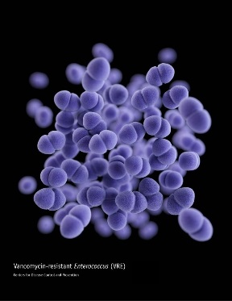
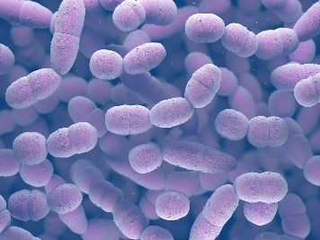
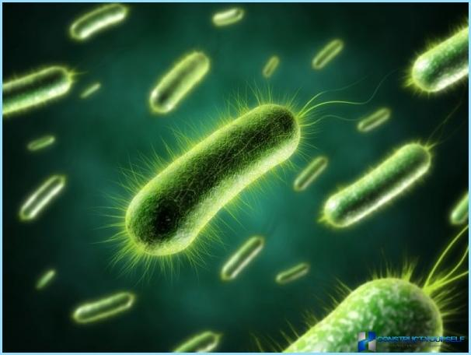
Bakterier
Stafylokokker (60%)
  Koagulase neg. stafylokokker
Enterokokker
Streptokokker
Anaerobe bakterier (10%)

Slide 20

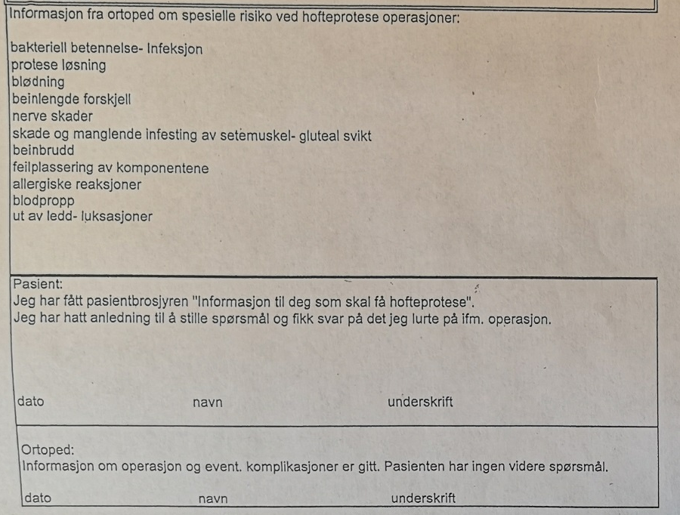
Komplikasjoner

Slide 21
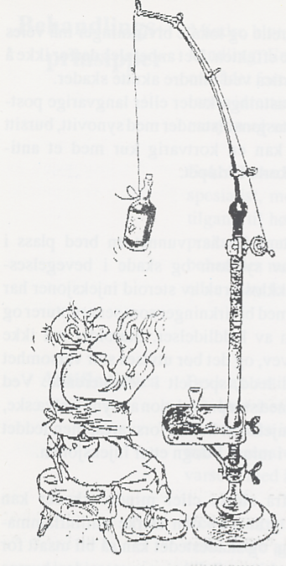
Rehabilitering
Opp å stå samme dag
Ankeløvelser, knipeøvelser med tærne
Løfte setet opp fra underlaget
Fleksjon/ekstensjon/abduksjon
Gang-/trappetrening
Utskrivelse 3. dag (Fast track…?)

Slide 22
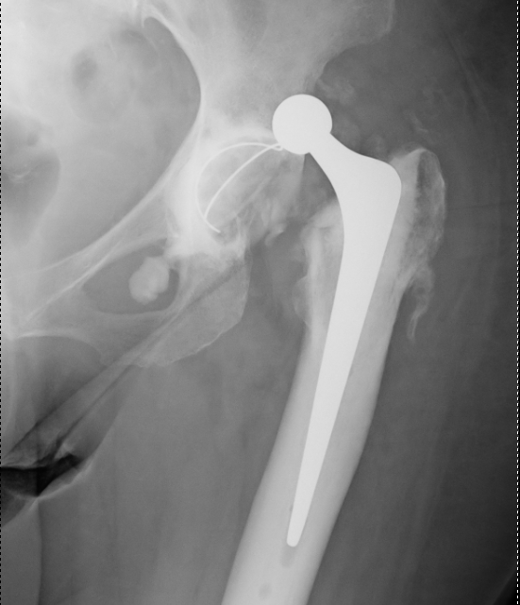
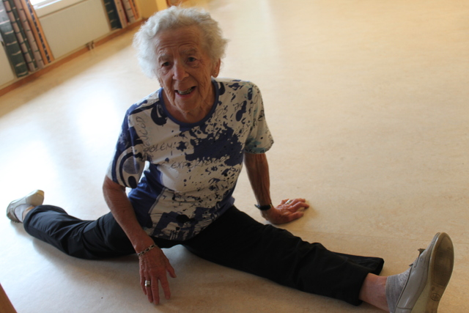
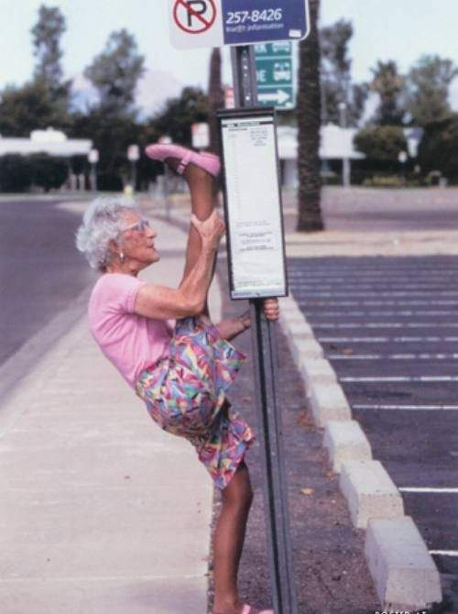
Forebygge luksasjoner
Unngå ”forbudte” bevegelser
  Dyp fleksjon (doforhøyer)
  Fleksjon/innadrotasjon (bakre tilgang)

Slide 23
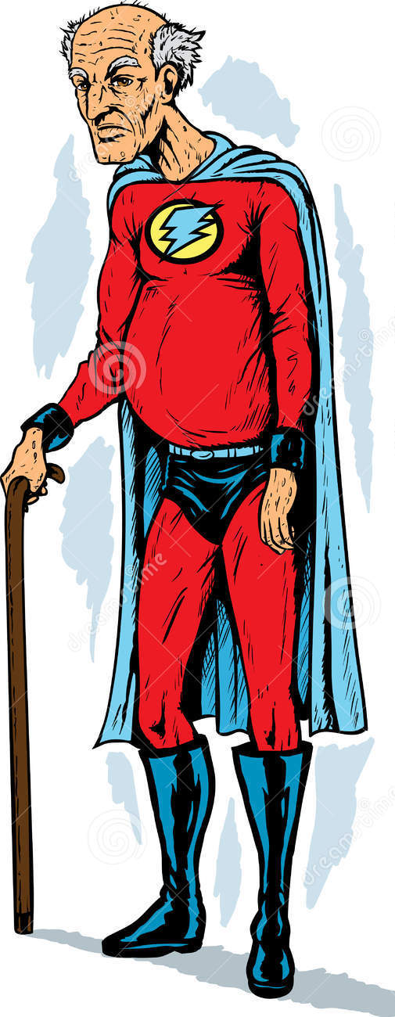
Rehabilitering
Røntgenkontroll før avreise
Krykketrening
Hospitalisering 3 dager, forflytnings-/trappetrening
(Del-)belastning med krykkestøtte i 4-6 uker
kontroll med røntgen 2-3 mndr postop
Kontroll hos dedikert fysioterapeut SiV
Fysioterapi lokalt

Slide 24



Slide 25
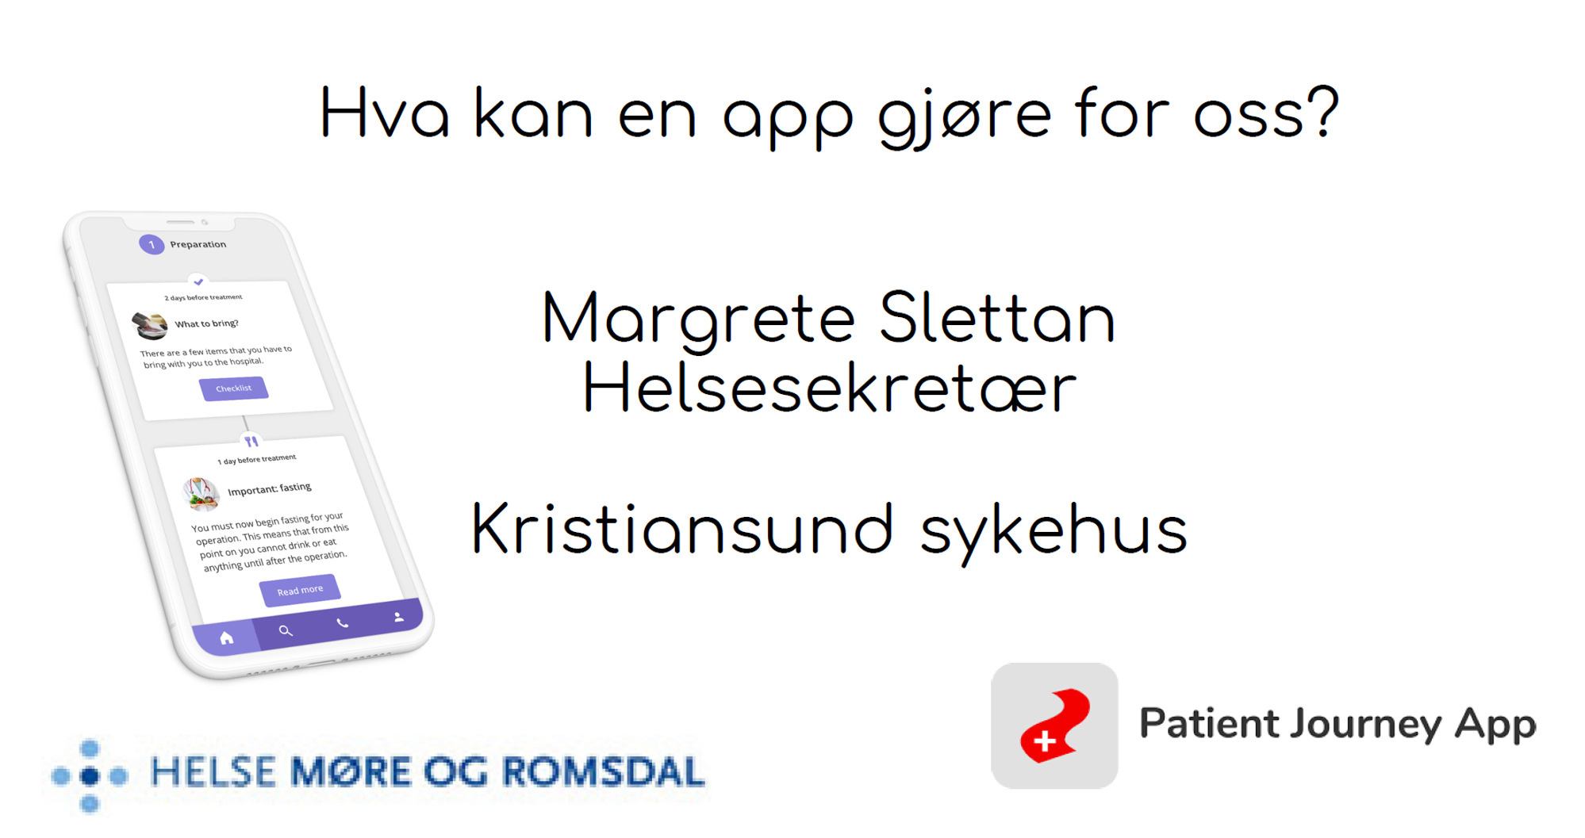
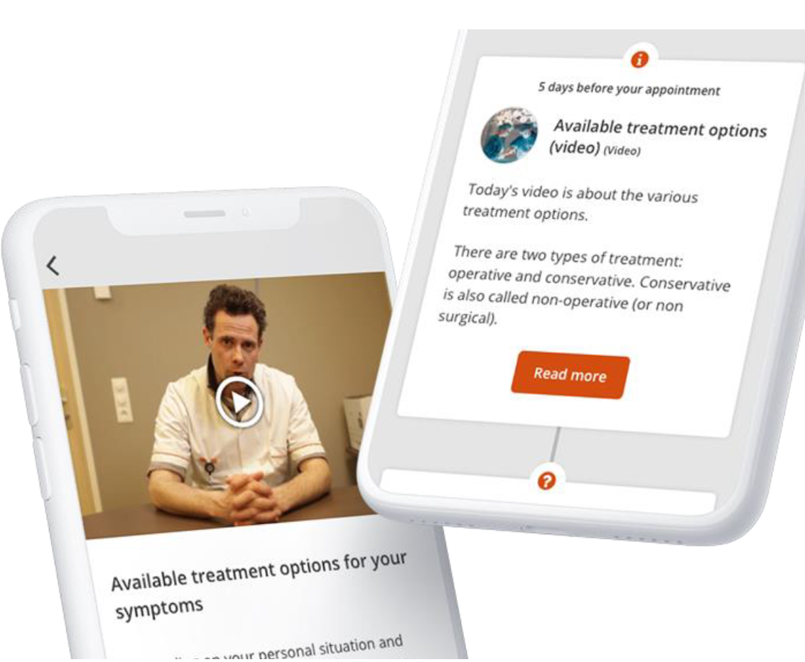
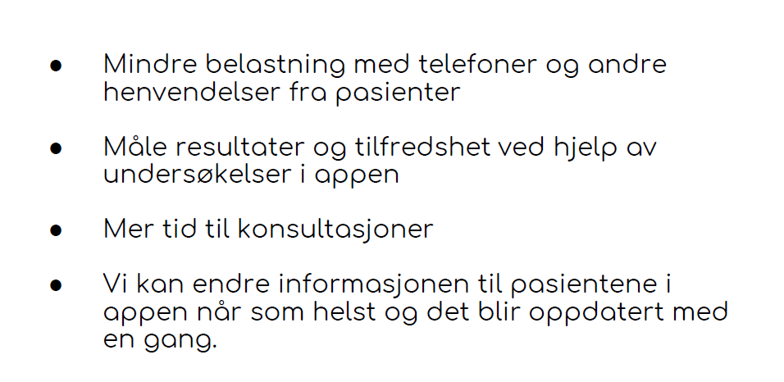
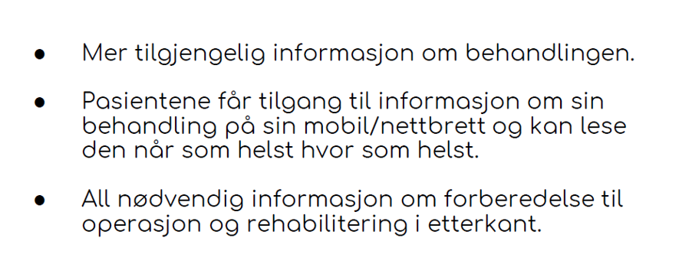

Slide 26
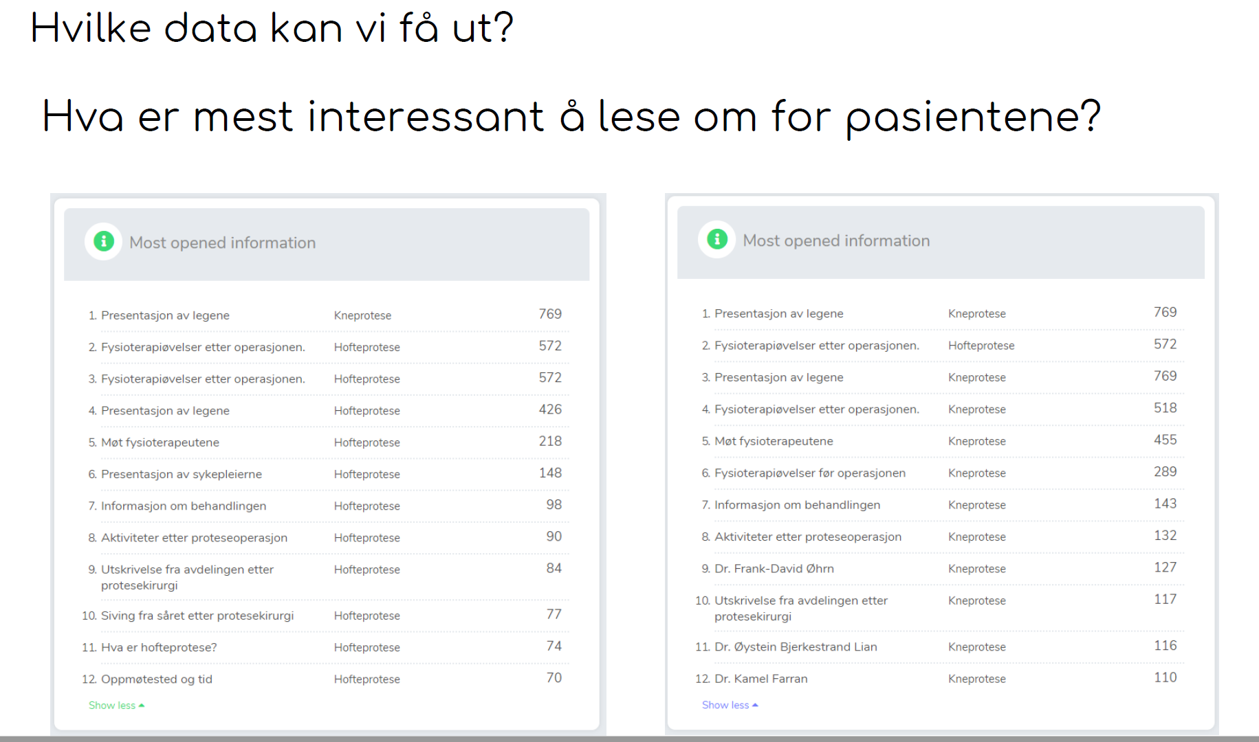
Tilbakemeldinger

Slide 27
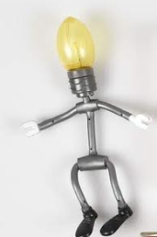
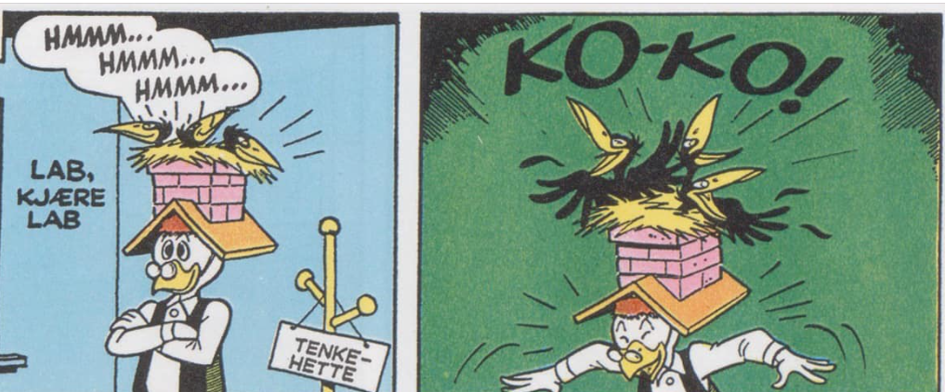
AI – Kunstig intelligens

Slide 28
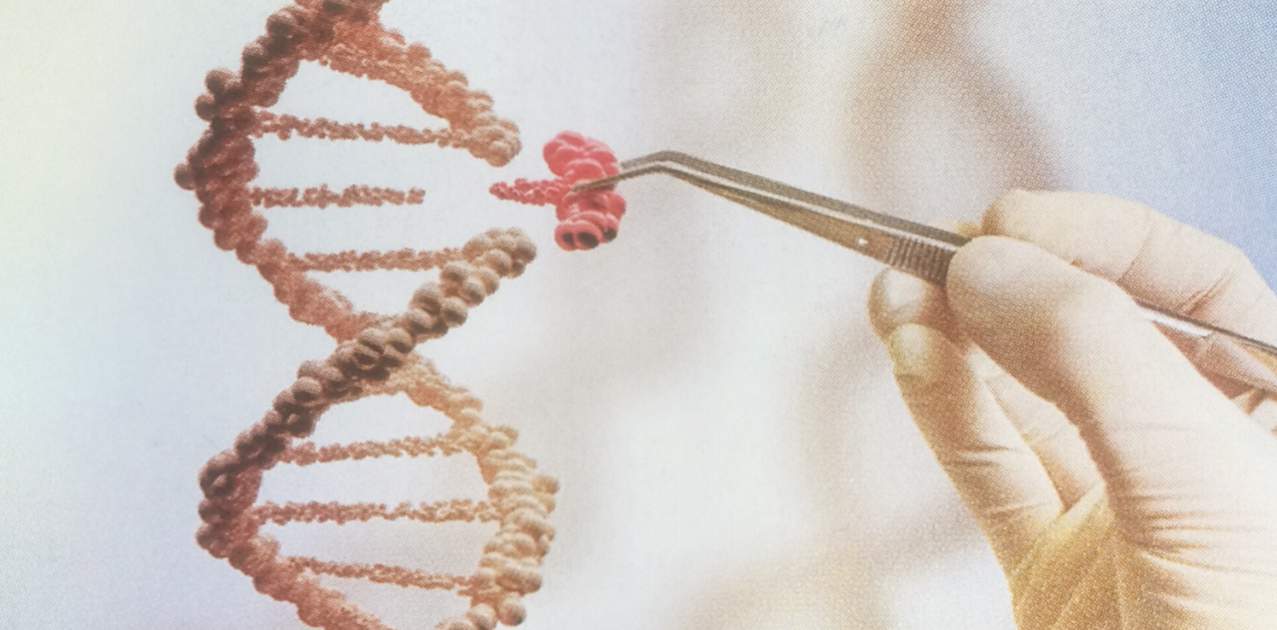
CRISPR
Clustered Regularly Interspaced Short Palindromic Repeats
Slutten på en rekke sykdommer og genetiske lidelser?
Eller slutten på menneskeheten slik vi kjenner den?

Slide 29

Take home message
De fleste skal ikke opereres
Viktig å stille en god operasjonsindikasjon
Viktig å forebygge og oppdage komplikasjoner
  Sårinfeksjon, blødning, hjerte-/lungesvikt, lungeemboli, decubitus, UVI, pneumoni
Viktig med rask opptrening/rehabilitering

Slide 30
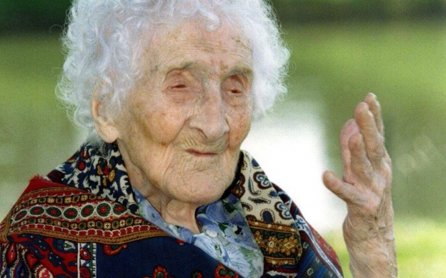
Jeanne Calment, 122 år
Portvin
Sjokolade
Olivenolje
Slutte litt tidligere med røyk enn Calment
  117 år

Slide 31
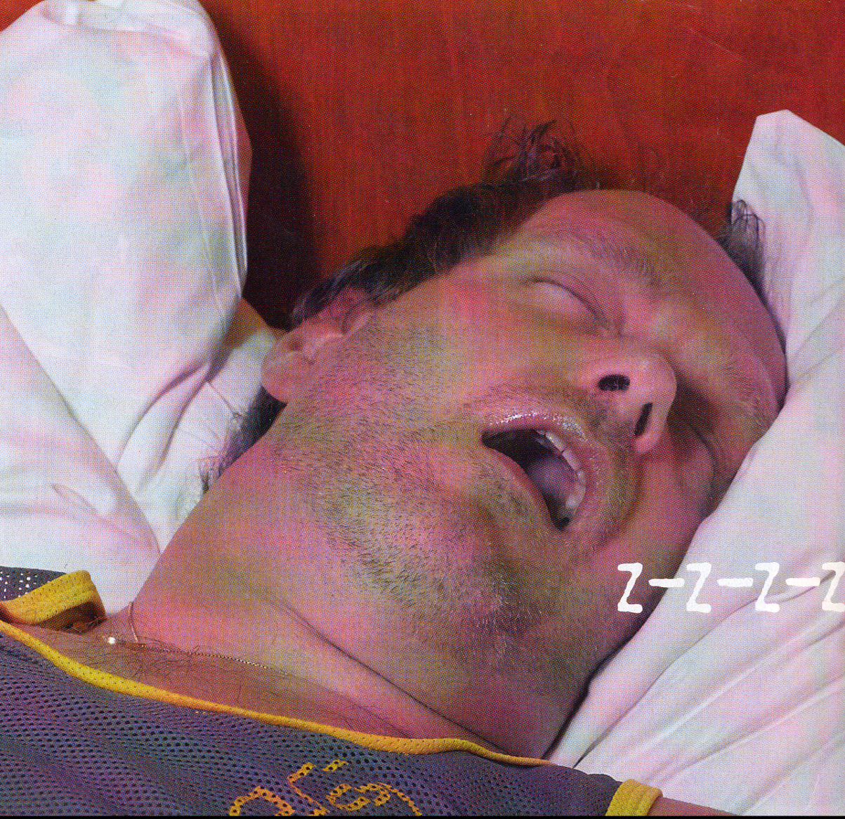

Våkn opp – det er slutt!
Takk for oppmerksomheten!

